Slide 1
Pengelolaan Referensi Menggunakan Mendeley
Dr. Lukman, ST, M.Hum
PDII – LIPI
Disampaikan dalam Sosialisasi Pemanfaatan Jurnal Elektronik, 2016

Slide 2
Kenapa Reference dan Mendeley???

Slide 3
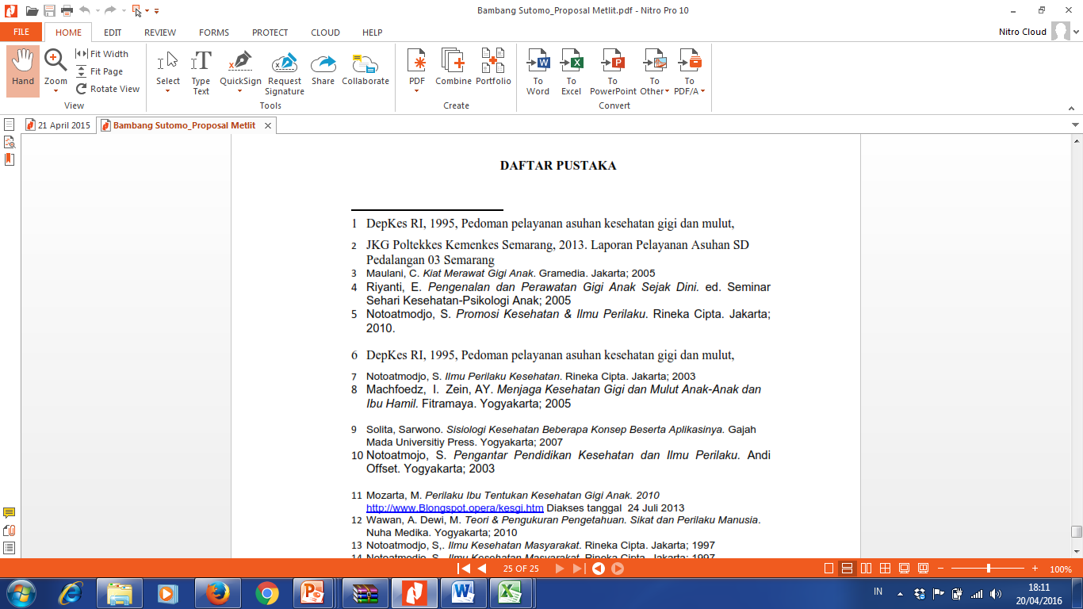
Kasus
Pengelolaan Referensi

Slide 4
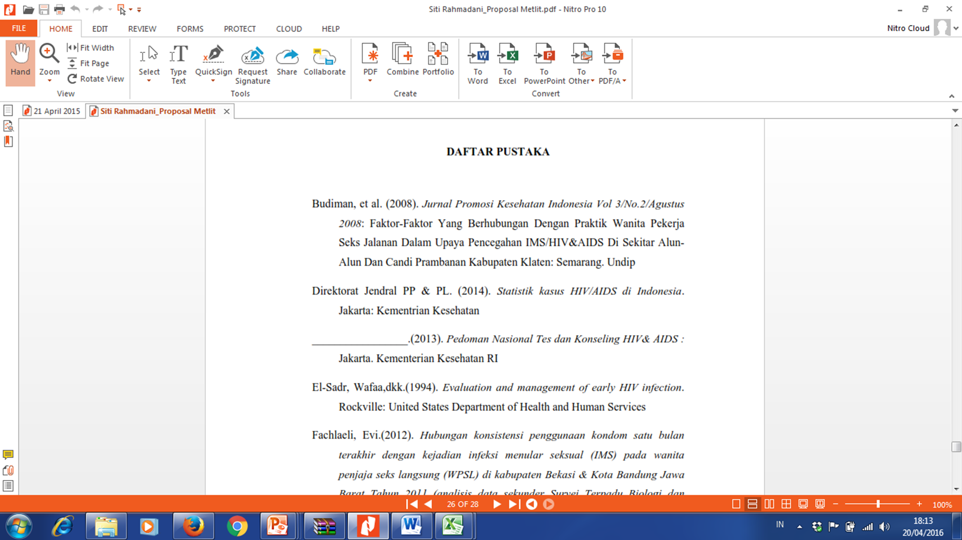
Kasus
Pengelolaan Referensi

Slide 5
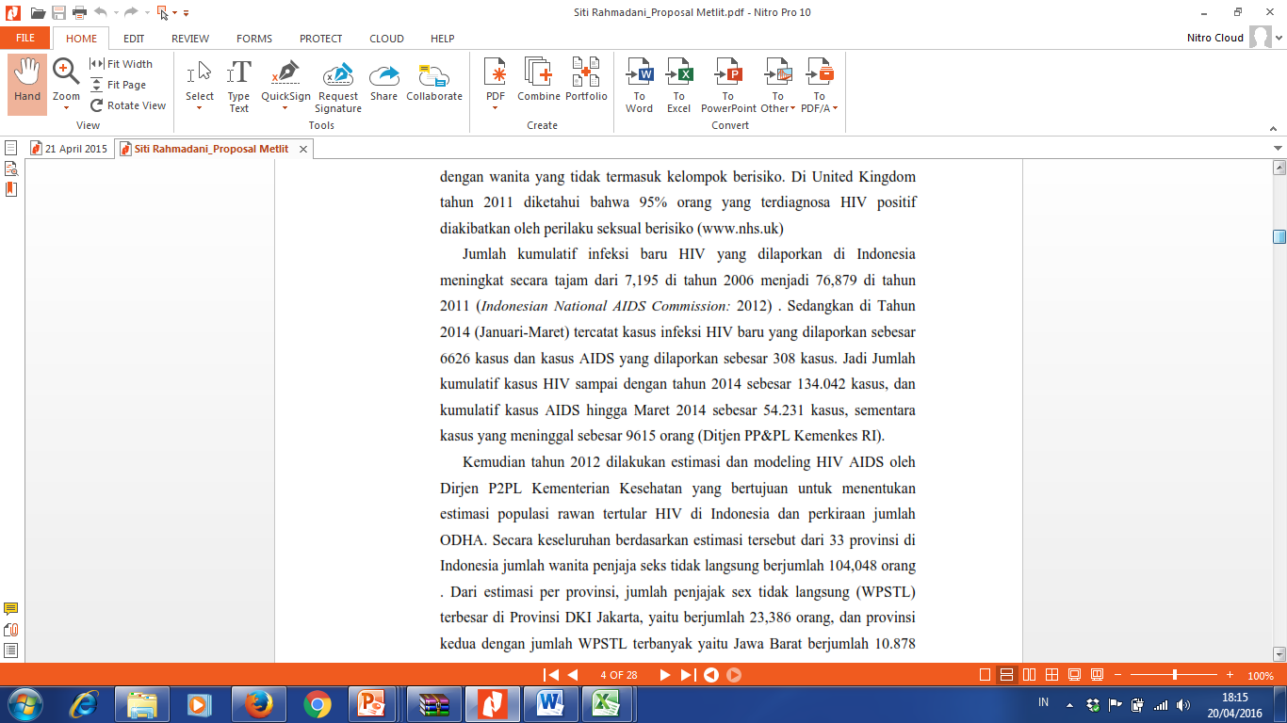
Kasus
Pengutipan

Slide 6
Permasalahan Pengelolaan Karya Ilmiah
Tidak Menggunakan Sumber Primer
(Jurnal/Conference)
2. Pustaka Yang digunakan
Tidak Mutakhir/Tahun Lama
3. Penulisan Kutipan Yang salah,
tidak konsisten mengikuti salah satu Gaya
Penulisan Daftar Pustaka Yang salah,
tidak konsisten mengikuti salah satu Gaya

Slide 7
Persyaratan akreditasi jurnal nasional
Jurnal yang akan diakreditasi akan memiliki nilai apabila naskah yang diterima suatu jurnal memiliki nisbah jumlah sumber pustaka primer berbanding jumlah sumber lainnya menentukan bobot pemikiran dan gagasan yang dijadikan kerangka penulisan. Makin banyak jumlah pustaka primer yang diacu, makin bermutu pula tulisannya, dan sumber primer yang diprioritaskan adalah dari jurnal;
Derajat Kemutakhiran Pustaka Acuan, dimana derajat kemutakhiran bahan yang diacu dengan melihat proporsi terbitan 10 tahun terakhir (kecuali bidang-bidang tertentu yang tidak banyak pembaharuan seperti hukum, taksonomi, dan arkeologi) merupakan tolok ukur mutu terbitan berkala ilmiah yang penting. Karya klasik yang relevan dapat diacu sebagai sumber masalah tetapi tidak untuk pembandingan pembahasan. Pengacuan pada tulisan sendiri (self citation) yang terlalu banyak dapat mengurangi nilai terbitan berkala ilmiah.(Ditlitabmas, 2015).

Slide 8
Disinsentif Jurnal
Terbukti memuat satu atau lebih artikel yang keseluruhannya merupakan plagiat dan tidak ada tindakan koreksi dari penerbit,
Terbukti memuat satu atau lebih artikel yang sebagian merupakan plagiat.

Slide 9
Sumber Referensi Ilmiah
Database E-Journal Dilanggan KemenristekDikti
E-Resources (Perpusnas)
DOAJ
Indonesian Scientific Journal Database (ISJD
Indonesian Publication Index

Slide 10
Integrated Search
http://ristekdikti.summon.serialssolutions.com
URL untuk ProQuest: search.proquest.com
Username Kopertis Wilayah X: 4M4WB6BTTR
Password Kopertis Wilayah X : pqdikti2011
URL untuk Cengage: infotrac.galegroup.com/itweb
Username Kopertis Wilayah X : kpt010
Password Kopertis Wilayah X : advance

Slide 11
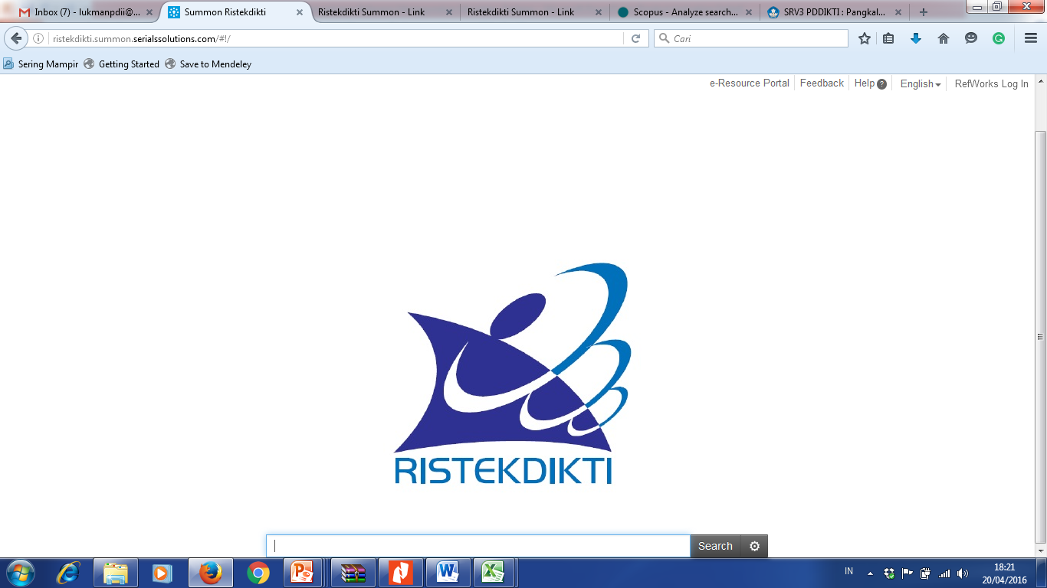
http://ristekdikti.summon.serialssolutions.com

Slide 12
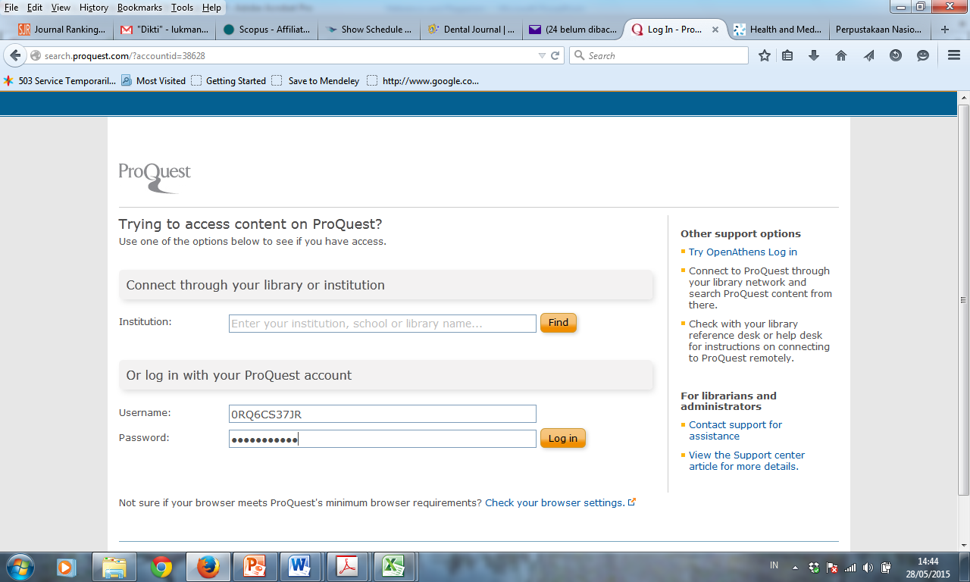
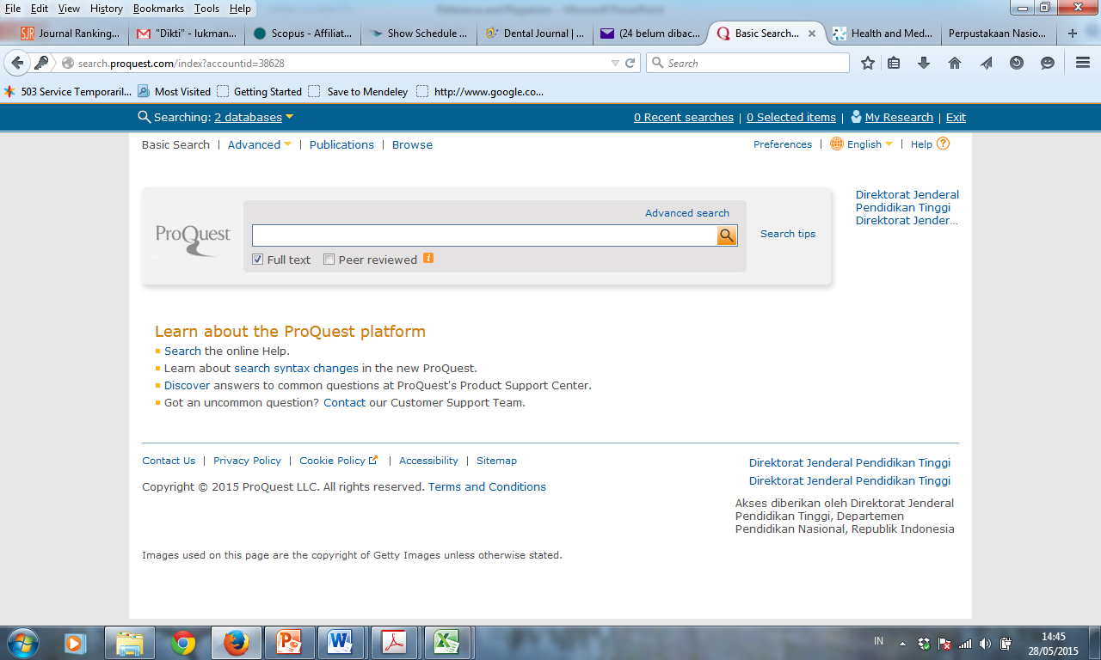

Slide 13
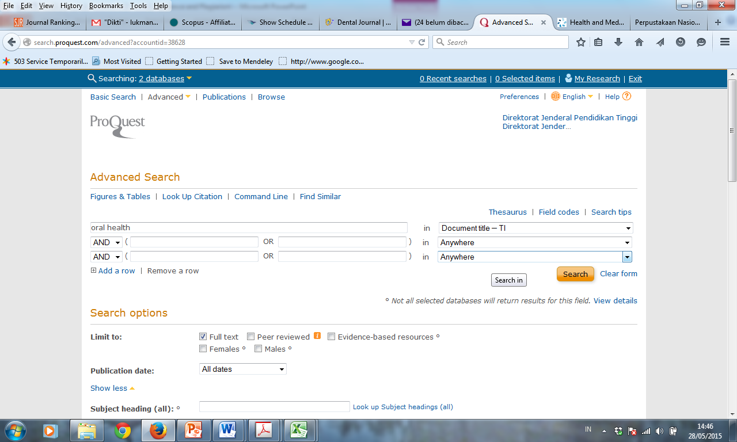
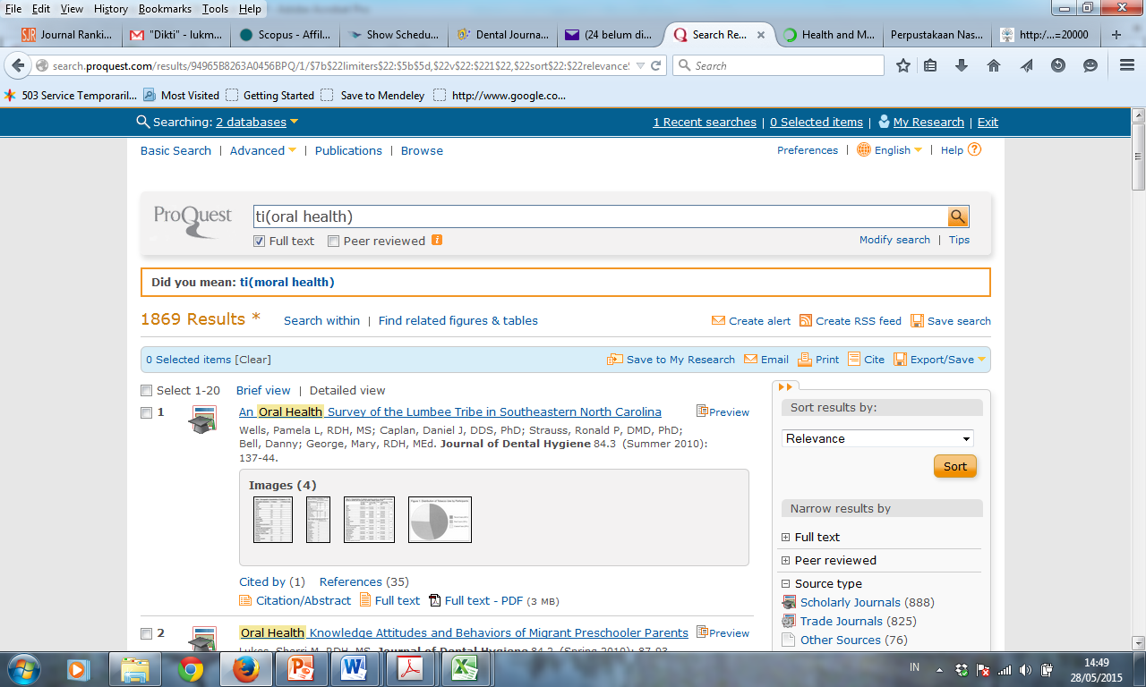

Slide 14
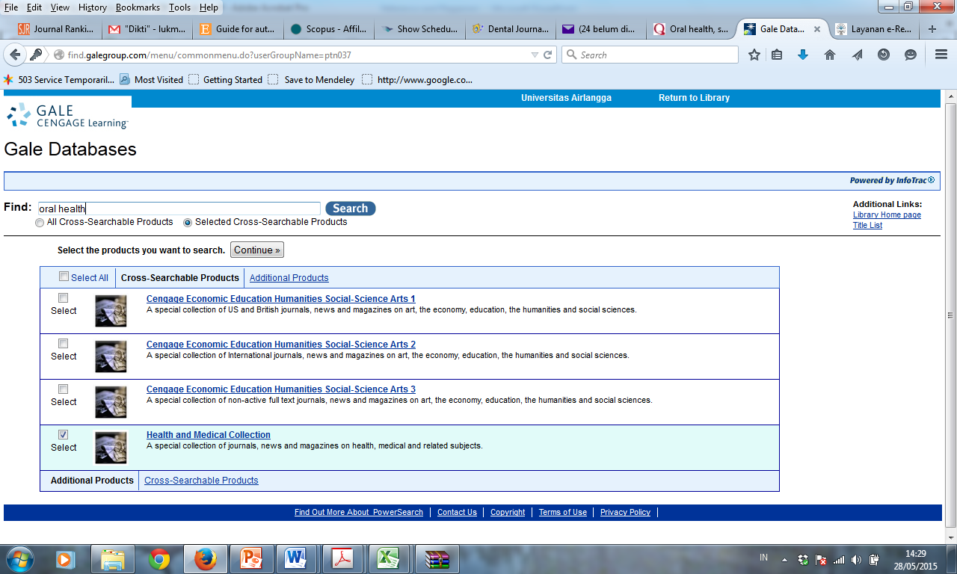

Slide 15
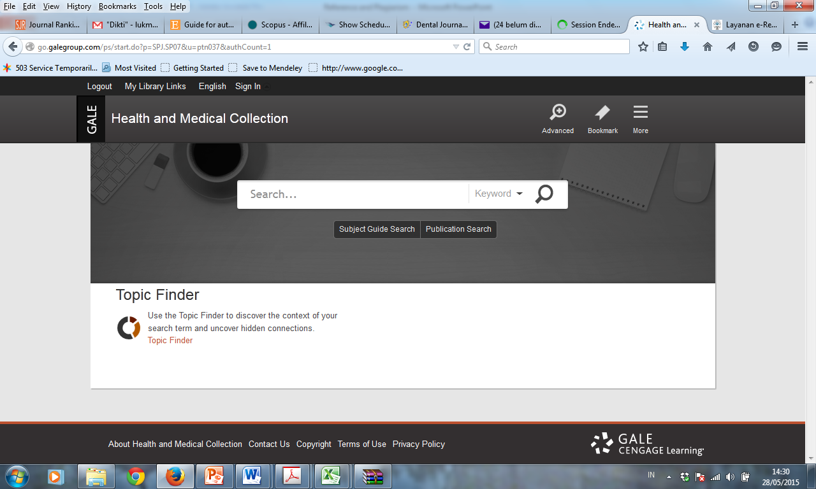

Slide 16
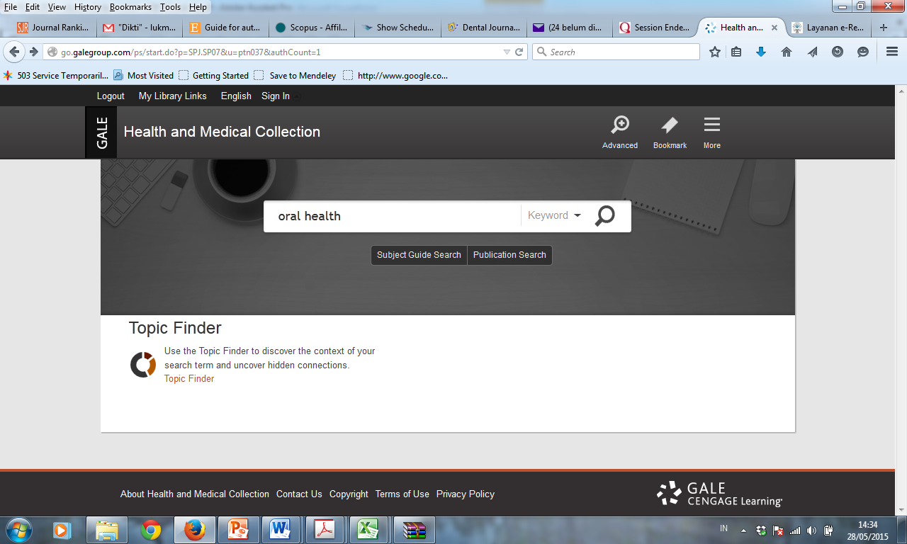
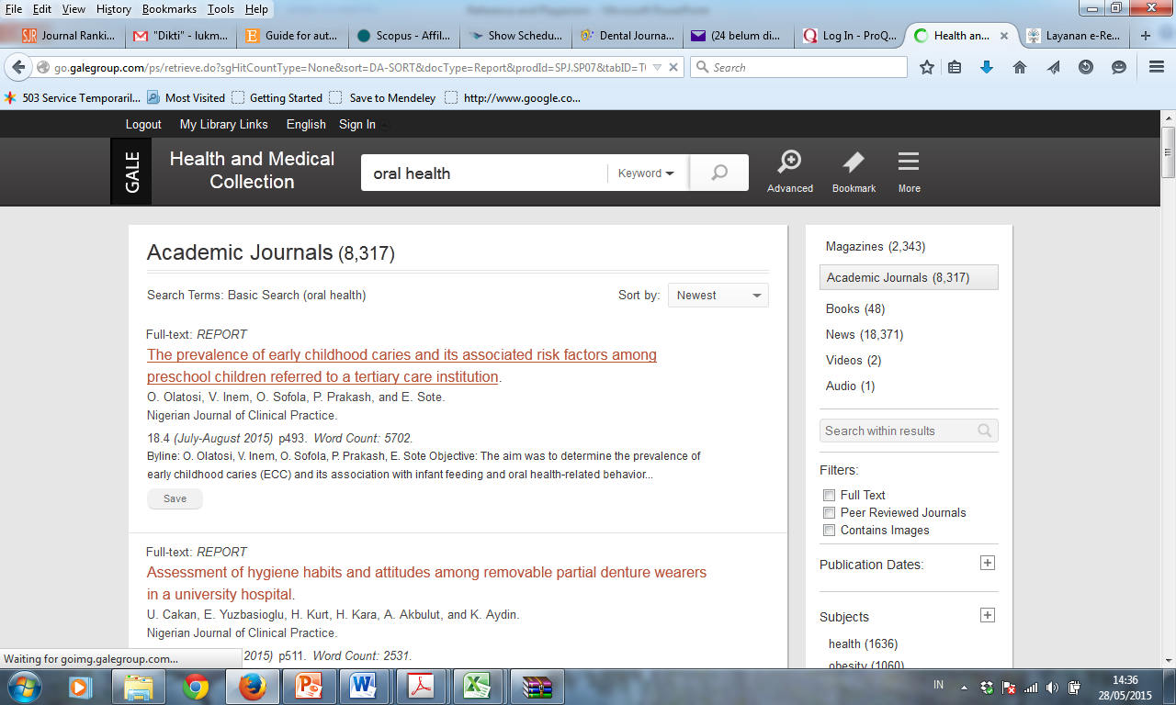
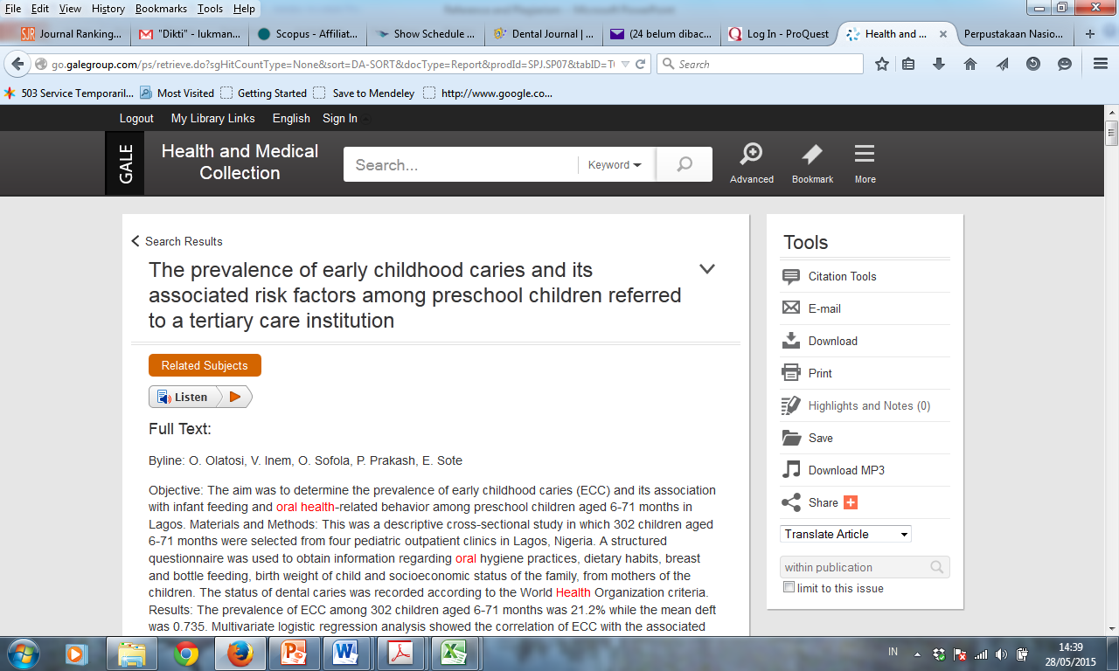

Slide 17
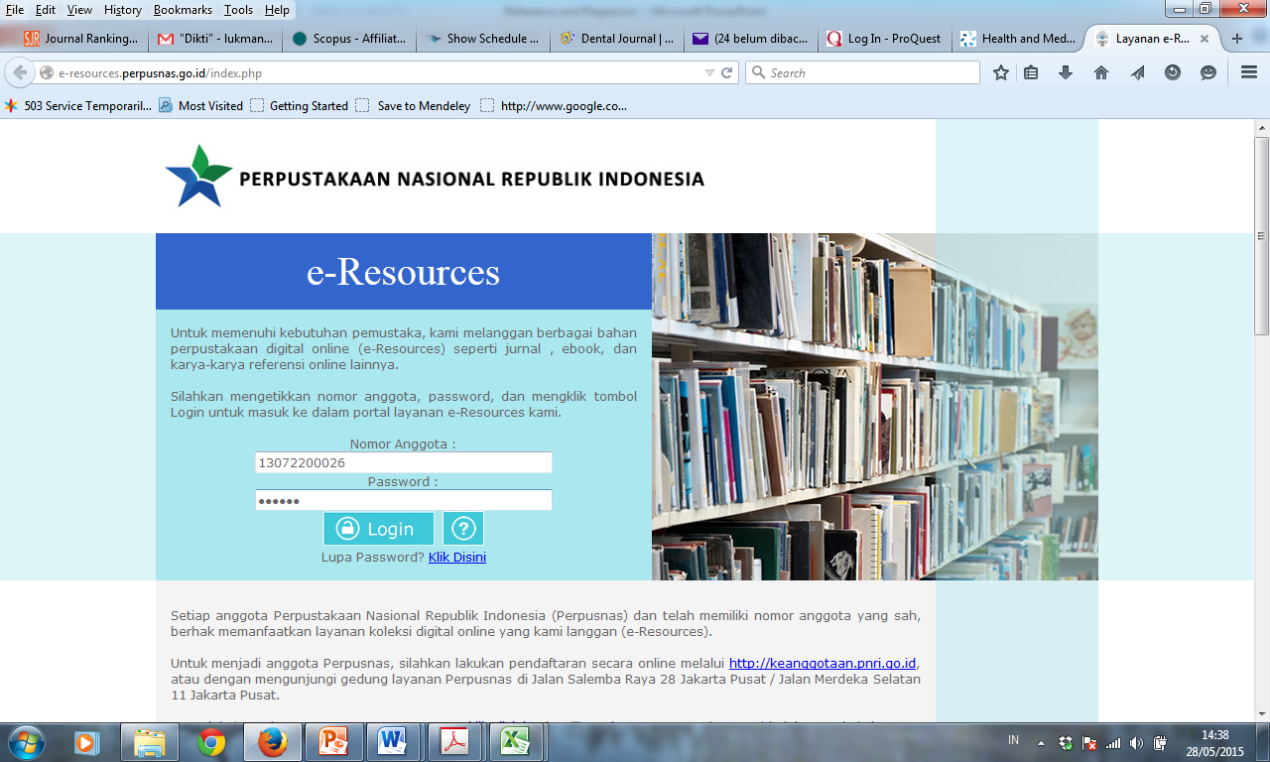
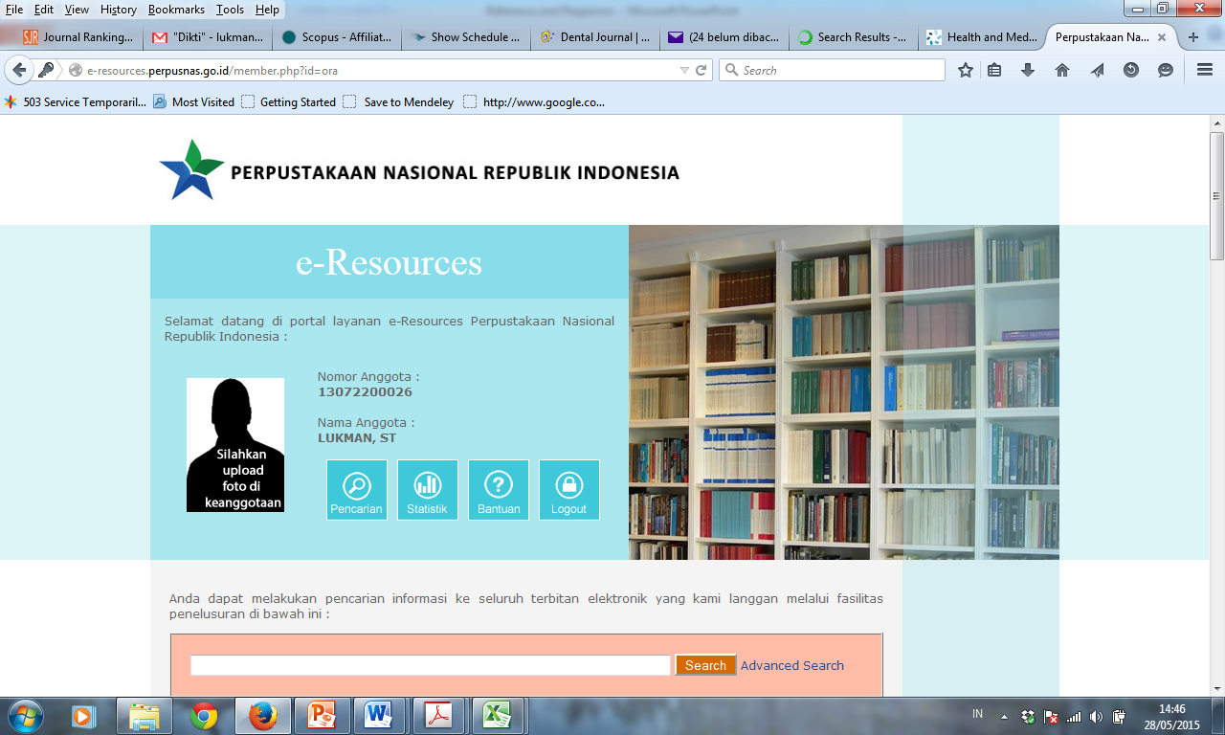

Slide 18
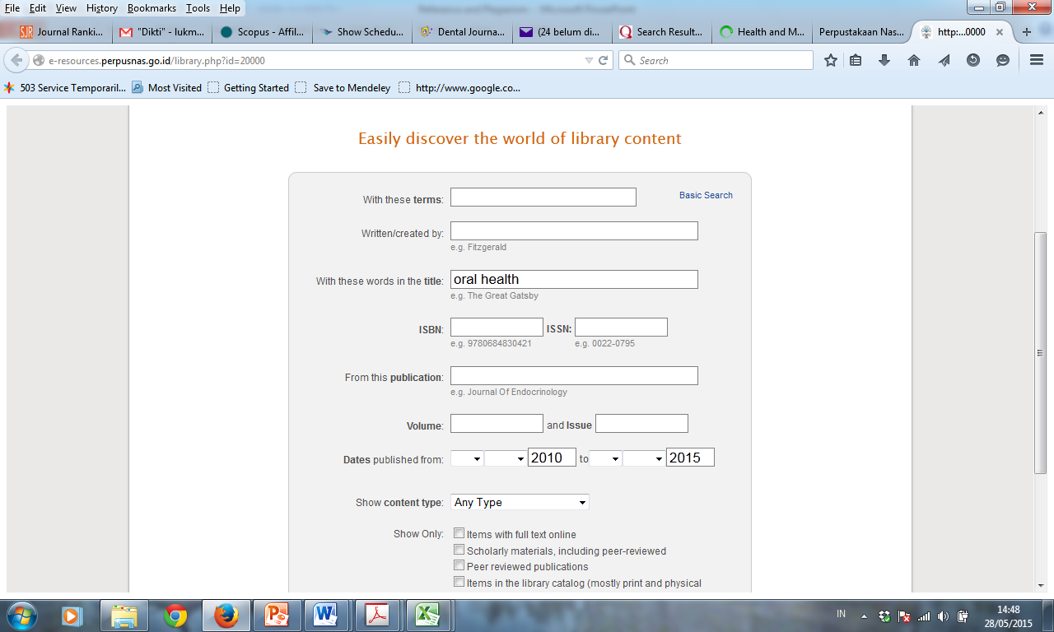

Slide 19
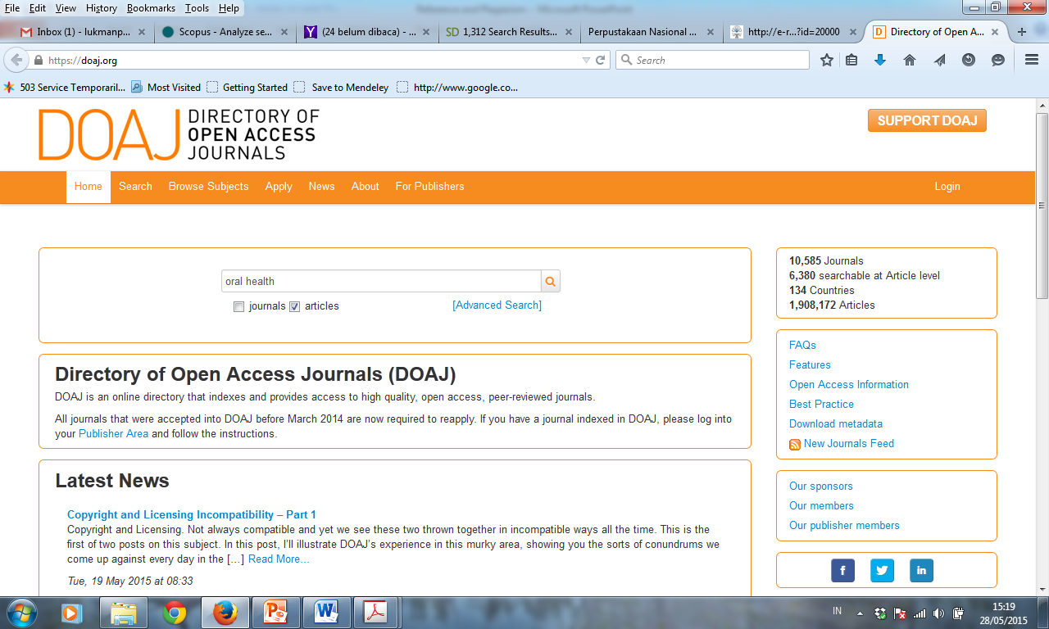
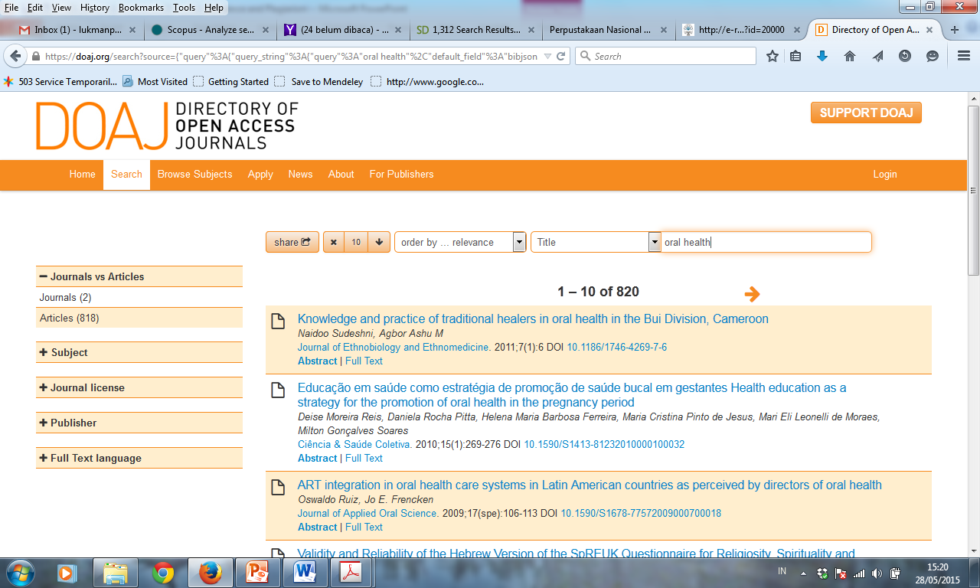
Tampilan Penelusuran oral health dalam Directory Open Access Journal

Slide 20
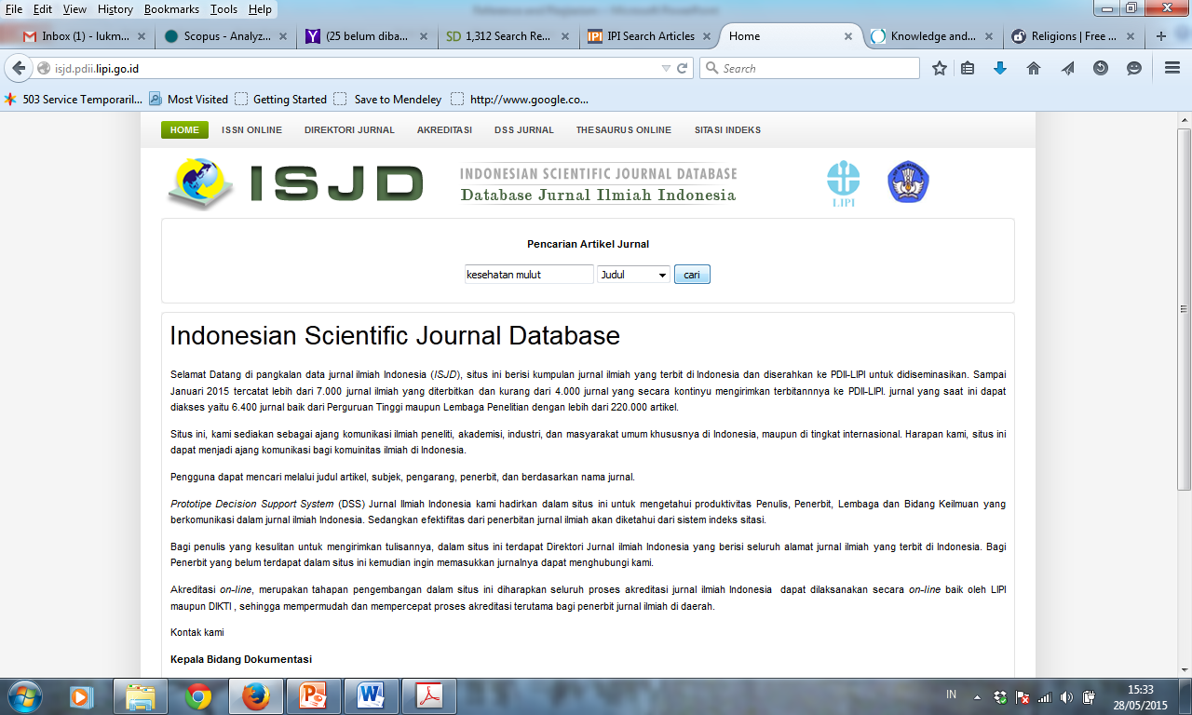
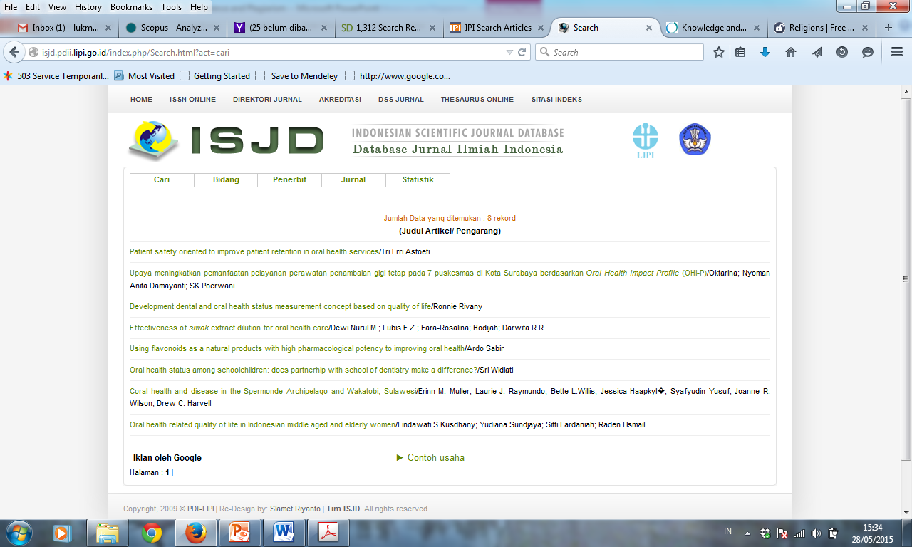
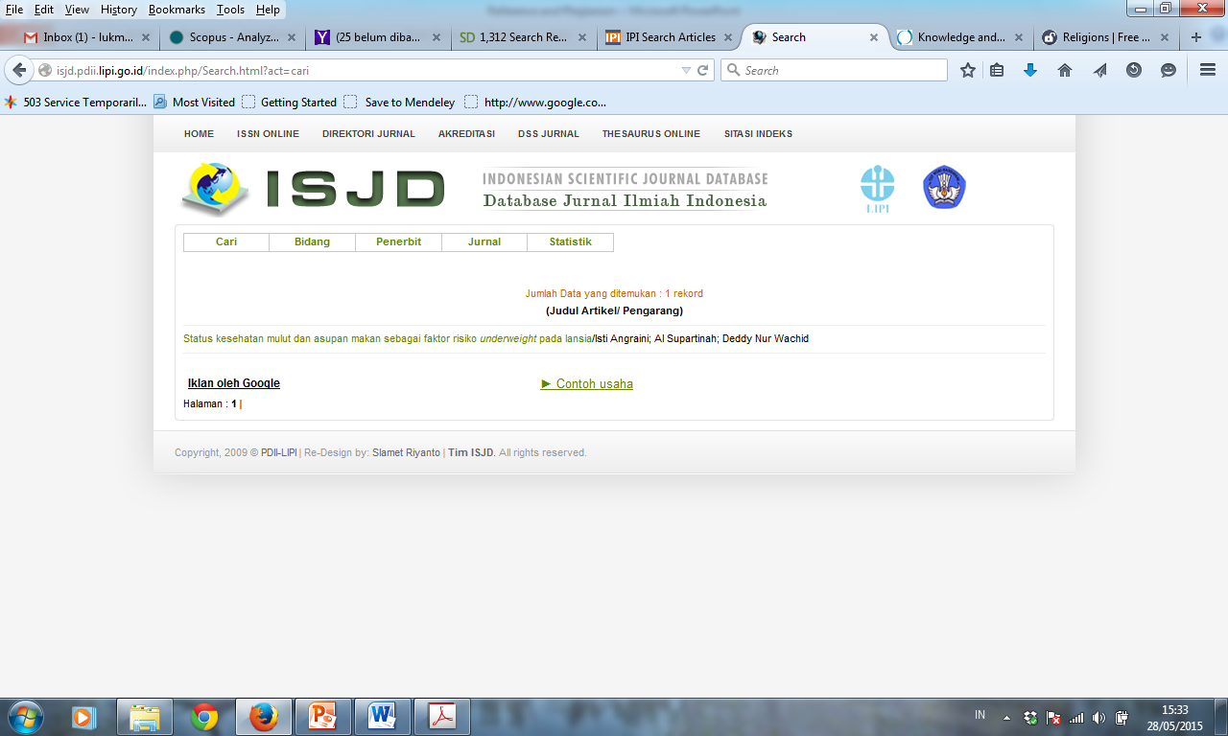

Slide 21
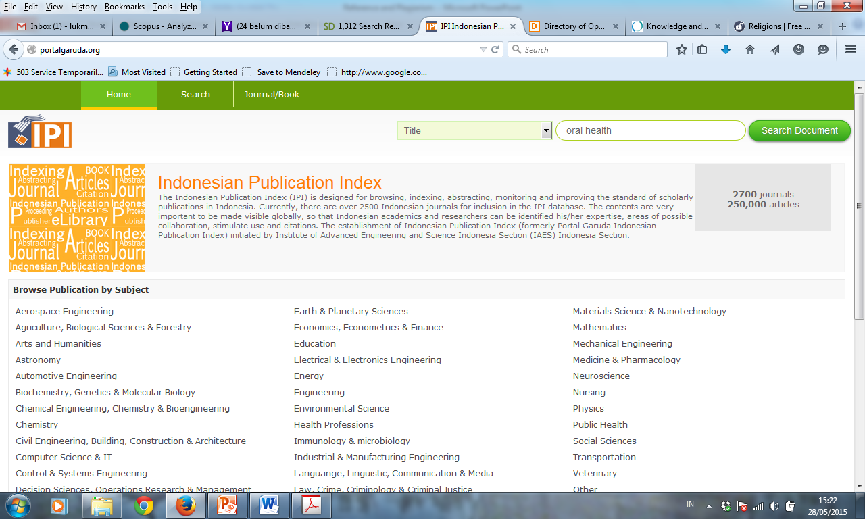
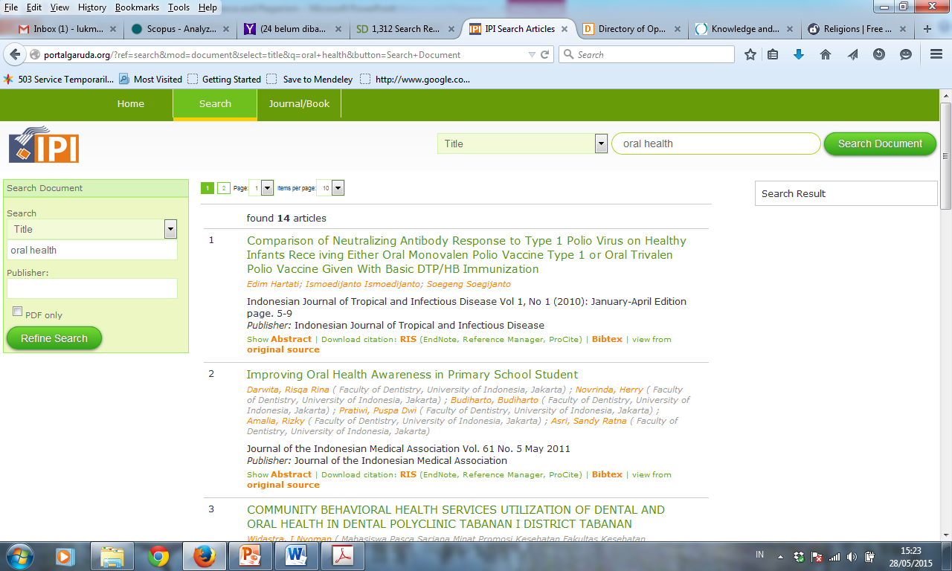
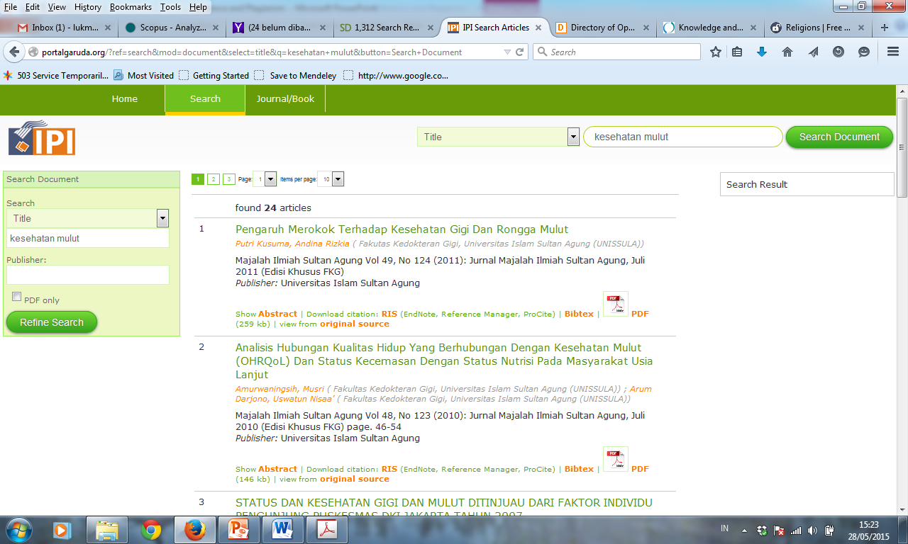

Slide 22
6. Mengelola Referensi, Tulisan dan Daftar Pustaka Menggunakan Aplikasi Referensi

Slide 23
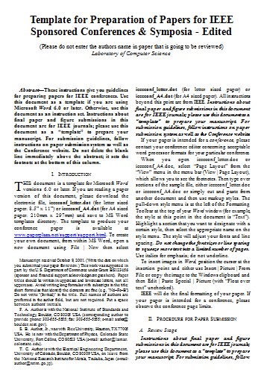
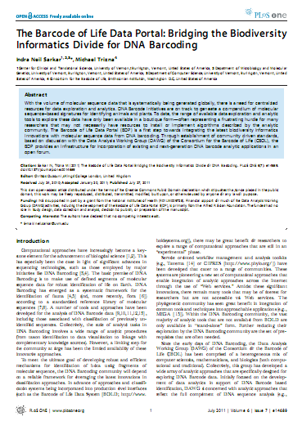
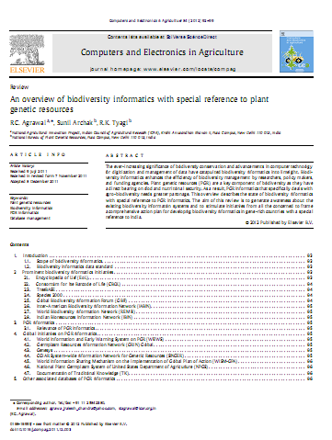
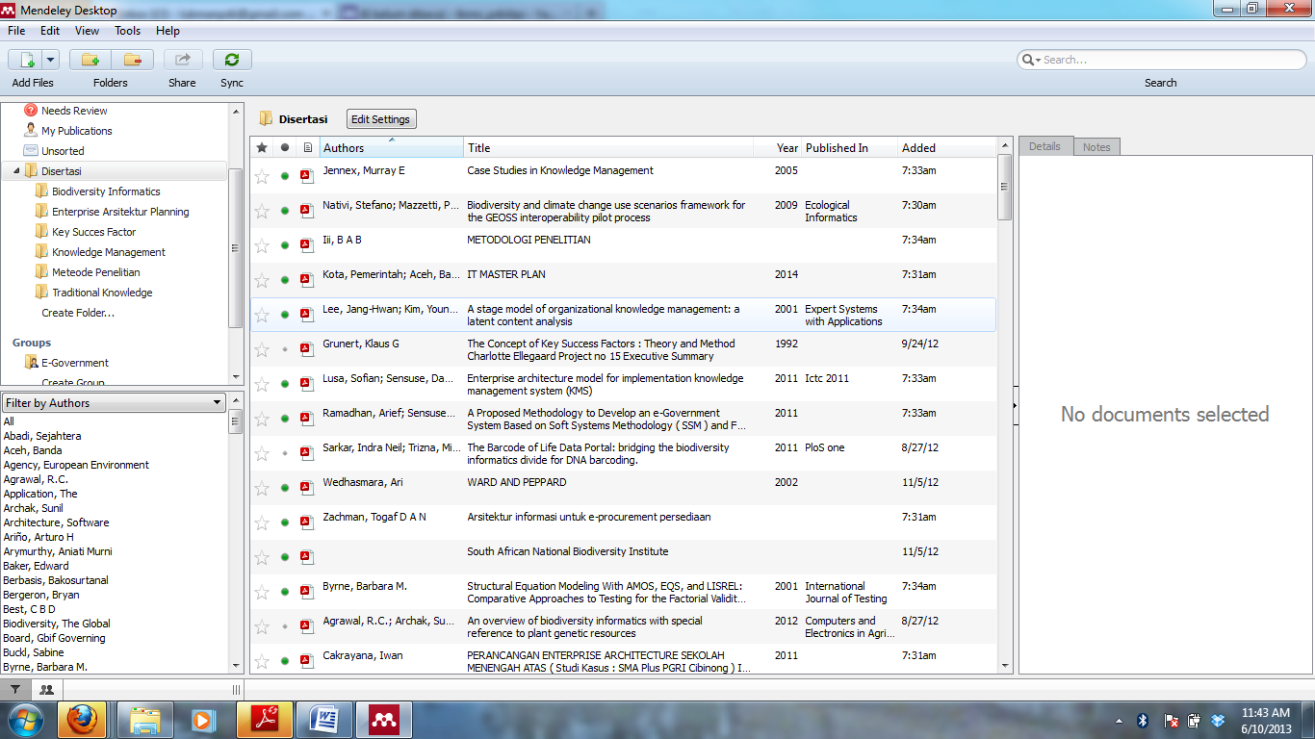
Referensi
Pengelolan Naskah
Artikel
Aplikasi Referensi
EndNote, Zotero, CiteULikie, RefWorks maupun Mendeley

Slide 24
MENDELEY

Slide 25
Fitur Andalan Mendeley
Dapat berjalan pada MS Windows, Mac, ataupun Linux.
Menampilkan metadata dari sebuah file PDF secara otomatis.
Backup dan sinkronisasi data dari beberapa komputer dengan akun online.
Smart filtering dan tagging.
PDF viewer dengan kemampuan anotasi dan highlighting.
Impor dokumen dan makalah penelitian dari situs-situs eksternal (misalnya PubMed, Google Scholar, arXiv, dll).
Integrasi dengan berbagai perangkat lunak pengolah kata seperti MS Word, Open Office, dan Libre Office.
Fitur jejaring sosial.
iPhone dan iPad app.
Free web storage sebesar 2 GB yang dapat dimanfaatkan sebagai online backup.

Slide 26
5 Langkah dalam Mendeley
1. Instalasi
2. Membangun library dalam Mendeley
3. Mengelola Dokumen dan Referensi
4. Membuat Sitiran dan Daftar Pustaka
5. Grup dan Sharing Publikasi

Slide 27
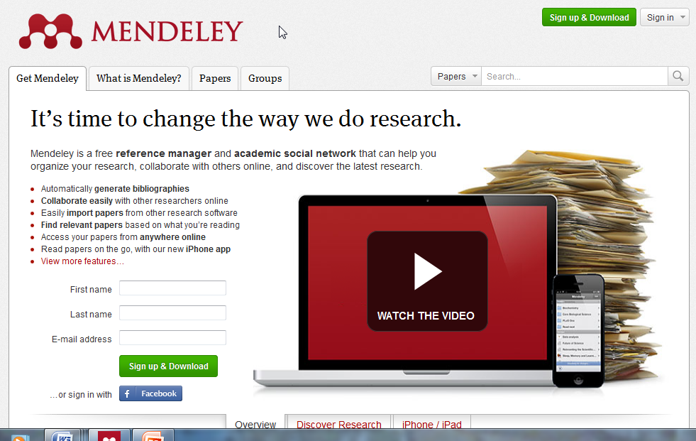
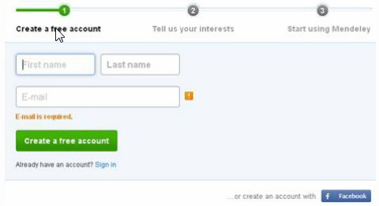
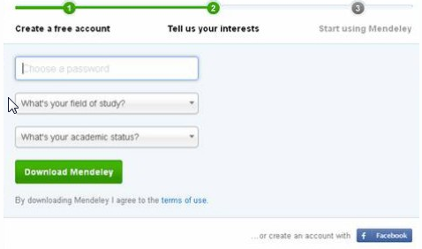
Instalasi
1. Membuat Akun
http://www.mendeley.com

Slide 28
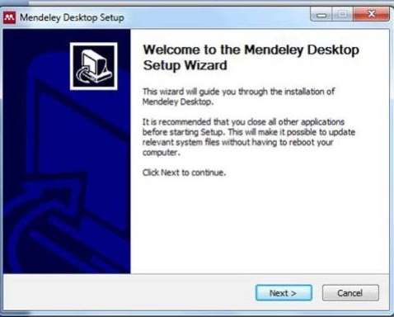
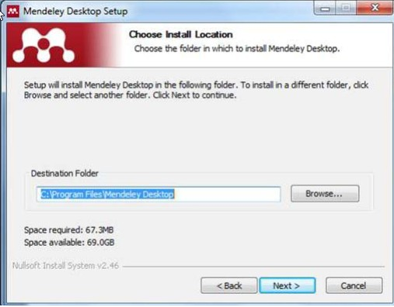
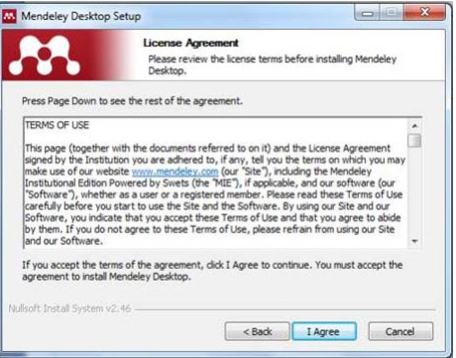
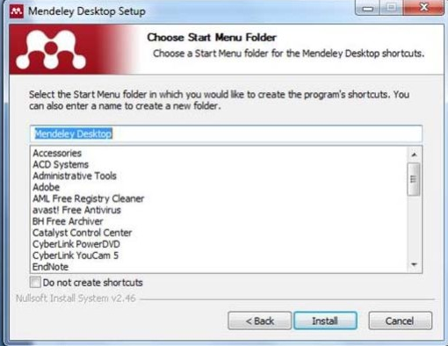
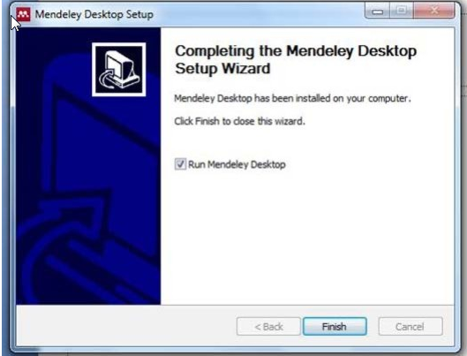
Instalasi
2. Instalasi
Mendeley-Desktop-1.8.4-win32

Slide 29
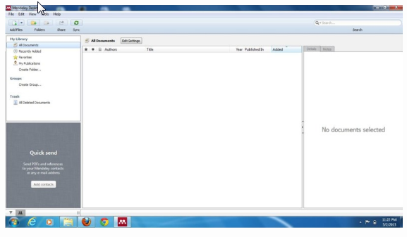
Antar muka (interface) Mendeley : My Library
left panel
central panel
right panel

Slide 30
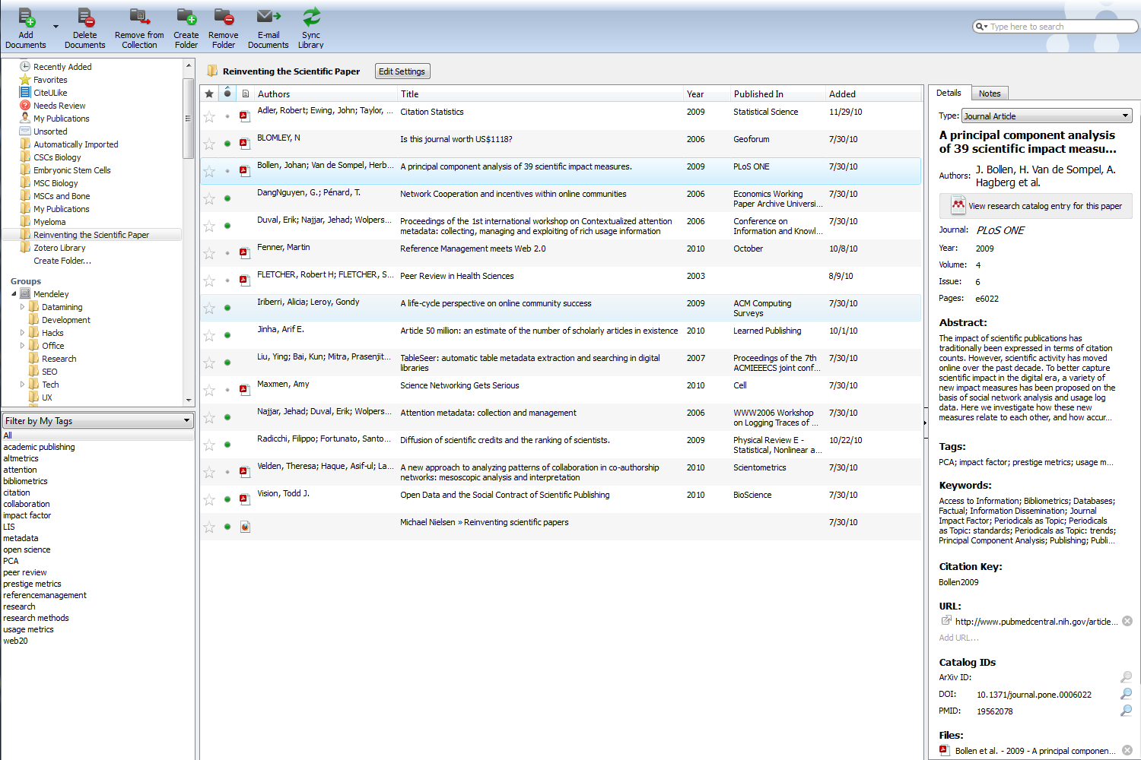
Mendeley Desktop
Set up and manage your reference groups
Library showing all your documents (citation or table view)
Add tags & notes and edit document details
Filter your papers by authors, keywords, tags, or publications

Slide 31
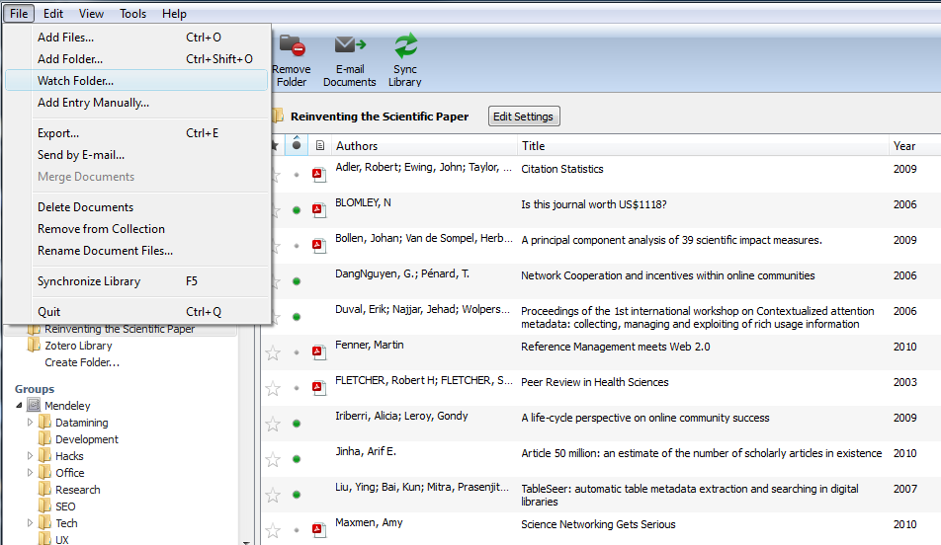
7 ways to add documents to Mendeley
You have different options to set up your library:
Add single files or an entire folder
“Watch a folder” to automatically import PDF files
Drag and drop PDFs into Mendeley Desktop
… and Mendeley will try to extract the document details automatically
You can also:
Add existing EndNote/BibTeX/RIS databases
Sync with other reference management webapps
Use Mendeley Web Importer to add from online databases
Add from the Mendeley Research Catalog
http://www.mendeley.com/blog/tipstricks/7-ways-to-add-documents-to-mendeley/

Slide 32
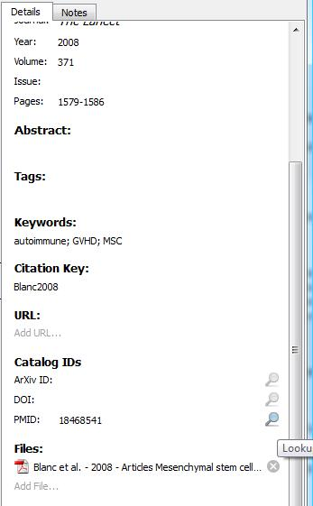
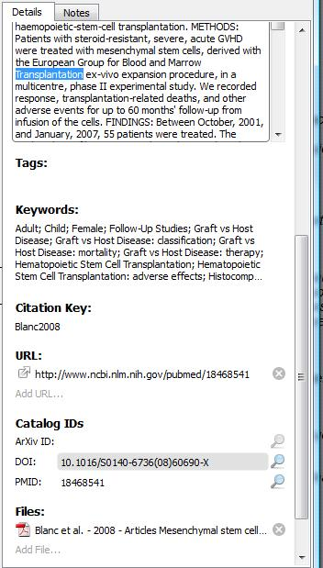
Document details lookup
Enter the DOI, PubMed, or ArXiv ID and click on the magnifier glass to start lookup
Missing info is added automatically

Slide 33
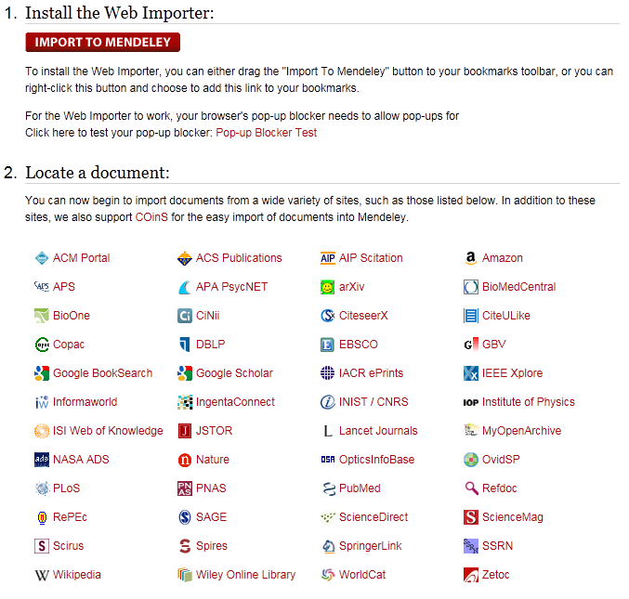
Web Importer
www.mendeley.com/import
To install the Web Importer, drag & drop the bookmarklet to your Favorites/Bookmarks
in your internet browser
Supported sites
The Web Importer helps you grab citations off the web

Slide 34
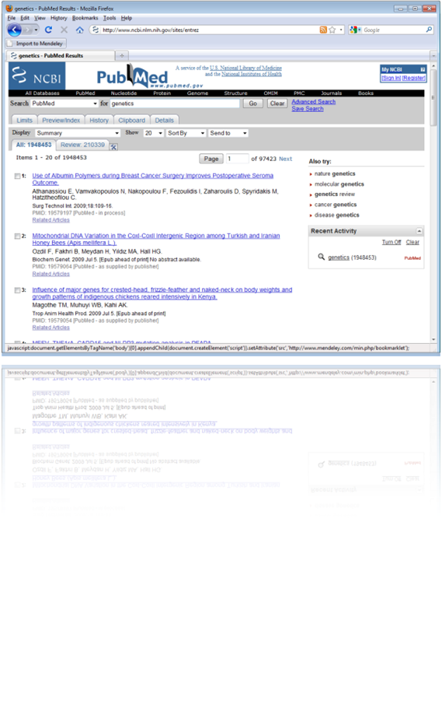
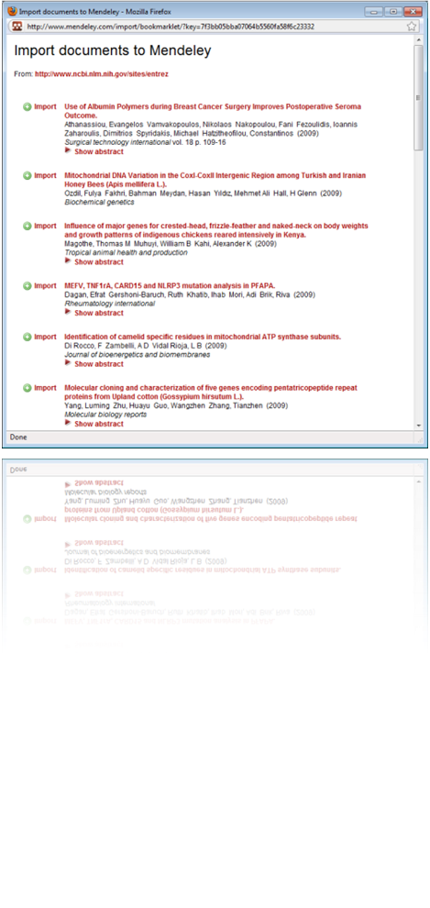
Using the Web Importer
On the web page with the reference(s) you want to capture: click on the bookmarklet…
…then click on “Import” to import the reference/paper to your Mendeley library. If possible/available, also the associated PDF will be imported.

Slide 35
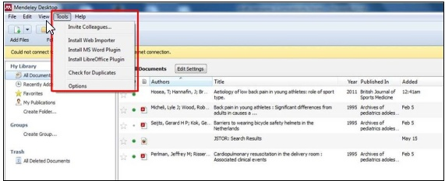
MEMBUAT SITIRAN DAN DAFTAR PUSTAKA
Instalasi MS Word plug

Slide 36
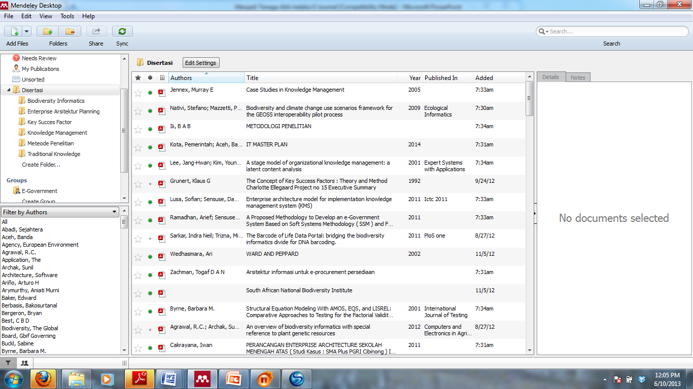
1. Buat Folder di Mendeley
2. Pindahkan artikel yang sudah di unduh ke dalam folder yang dibuat

Slide 37
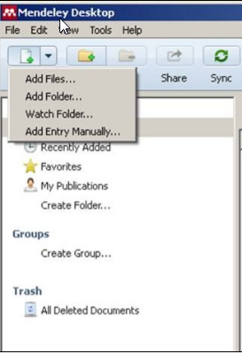
Menambahkan Dokumen
add file : untuk menambahkan dokumen satu per satu
add folder : menambahkan dokumen satu folder sekaligus
watch folder : penambahan dokumen dalam folder secara otomatis akan ditambahkan ke dalam Mendeley
add entry manual : menambahkan (input) data secara manual.
TIPS: Drag and drop file PDF ke dalam jendela Mendeley akan mempercepat pekerjaan anda.

Slide 38
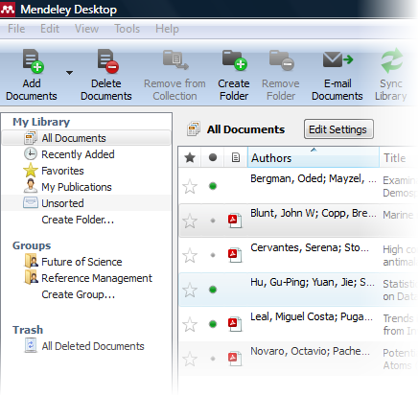
Mengelola Mendeley library
Menyunting referensi
Mengklasifikasikan referensi ke dalam kelompok subyek
Membaca referensi & memberi anotasi

Slide 39
Mengelola Mendeley library
Mengklasifikasikan referensi ke dalam kelompok subyek
Sorot salah satu referensi
Periksa ruas-ruas (field) yang perlu ditambahkan informasi

Slide 40
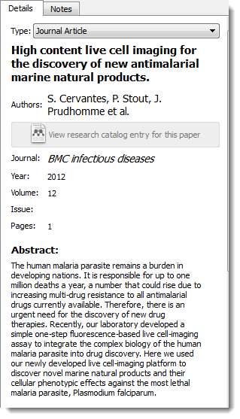
Mengelola Mendeley library
Menyunting referensi
Sorot salah satu referensi
Periksa ruas-ruas (field) yang perlu ditambahkan informasi

Slide 41
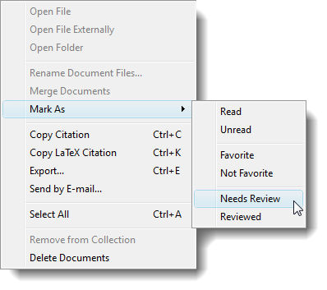
Mengelola Mendeley library
Membaca referensi & memberi anotasi
Sorot salah satu referensi
Klik ‘Open File’
Klik ‘Mark As’ untuk menandai:
Telah dibaca
Belum dibaca
Favorite
Perlu direview
Sudah direview

Slide 42
Mengelola Mendeley library
Membaca referensi & memberi anotasi
Sorot salah satu referensi
Pilih ‘Add Note’ untuk memberi anotasi (catatan)
Pilih ‘Highlight Text’ untuk men-stabillo kalimat tertentu

Slide 43
3. Baca Setiap Artikel dan tandai mana yang akan di acu

Slide 44
3. Buka Template Naskah jurnal yang akan dituju
4. Masukan setiap
referensi yang akan
disitir dengan
mendeley

Slide 45
Cite while you write
Menyisipkan kutipan
Klik ‘Insert Citation’
Masukkan key words untuk mencari referensi yang ingin disisipkan, klik ‘OK’.

Slide 46
Cite while you write
Memilih citation styles
Klik ‘Styles’
Pilih citation style yang diinginkan

Slide 47
Cite while you write
Menambahkan citation styles
Klik ‘View’
Pilih ‘Citation Styles’
Atau , pilih ‘More Styles’ untuk menambahkan styles yang belum masuk list

Slide 48
Memasukan seluruh catatan artikel yang akan disitir

Slide 52
Masukan referensi secara otomatis setelah selesai menulis naskah
Posisikan kursor di akhir paper
Klik ‘Insert Bibliography’

Slide 53
Merubah Otomatis gaya sitasi sesuai dengan keinginan pengelola jurnal

Slide 54
GRUP DAN SHARING PUBLIKASI
Membuat Group

Slide 55
Menambahkan Anggota dan Dokumen Dalam Group

Slide 56
Mendeley Web
Sinkronisasi Mendeley desktop dg Web
Jalankan Mendeley desktop
Klik ‘Sync Library’

Slide 57
Mendeley Web
Tampilan Mendeley library versi Web

Slide 58
Mendeley Web
Sarana penelusuran di Mendeley
1 | Paper - untuk menelusur referensi
2 | Group - untuk mencari research group
3 | People - untuk mencari
Sarana Penelusuran Mendeley

Slide 59
Berikut ini hal yang paling penting dilakukan ketika membuat suatu karya ilmiah antara lain
Melakukan penelusuran literatur ke beberapa database terkemuka, sehingga dapat membuat perkembangan penelitian yang dilakukan (State of the art), dan penelitian yang dihasilkan memiliki Kebaruan (novelty).
Membuat catatan detail terkait dengan sumber yang akan kita gunakan dalam penulisan, terkait dengan, siapa penulisnya, kapan diterbitkan dan dimana. Hal ini dilakukan di awal bukan di akhir ketika menyelesaikan sebuah karya ilmiah.
Menggunakan gaya penulian dan referensi standar sesuai dengan yang diminta seperti harvard, chicago, turabian dan lainnya, jangan pernah mencampur adukan gaya penulisan.
Menggunakan aplikasi referensi dalam pengutipan dan pembuatan daftar referensi atau bibliography seperti mendeley, zotero, refwork dan endnote.
Membuat pernyataan jelas jika akan menyalin langsung, mengutip (pharaprasing) atau meringkas (summarizing).
Jangan pernah mengutip referensi yang tidak jelas atau lengkap sumbernya sebaik apapun isinya

Slide 60
Terima Kasih
Q: 08561878292, lukmanpdii@gmail.com

